Slide 1
Avaliação de Geradores de números pseudoaleatórios através de técnicas da Teoria da Informação
Marcelo Queiroz de Assis Oliveira
marceloqao@gmail.com

Slide 2
Quem sou
Professor IFAL-Maceió
Exercício na UFAL – 2011
Atualmente no LCCV
Graduação UFAL-IC
Mestrando MMCC-IC

Slide 3
Agenda
Introdução
Números Aleatórios
Testes
Ferramentas da Teoria da Informação
Teste Proposto
Conclusão

Slide 4
Introdução
Diversas aplicações demandam números aleatórios:
Criptografia
Games
Amostragem
Aplicações gráficas
Simulação

Slide 5
Agenda
Introdução
Números Aleatórios
Testes
Ferramentas da Teoria da Informação
Teste Proposto
Conclusão

Slide 6
Números Aleatórios
Geradores reais:
Baseados em algum fenômeno natural aleatório
Ruído atmosférico capturado por um rádio (random.org)[3].
Tempo entre emissão de partículas durante o decaimento radioativo [1]
Ruído térmico oriundo de semicondutores em um circuito (Intel Ivy Bridge)[3][4][5].
Monitoramento de ruído em ambientes[4].
Monitoramento do movimentos de lavalamps (SGI)
Necessitam de Hardware específico
Não reprodutíveis

Slide 7
Números Aleatórios
Geradores de Números Pseudoaleatórios:
Algorítmicos (determinísticos)
Produzem sequências que se comportam como as produzidas por geradores reais a partir de sementes conhecidas.[6]
Mais convenientes por não necessitar de hardware específico
Possibilitam a reprodutibilidade

Slide 8
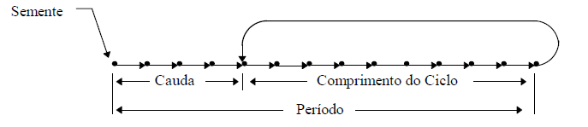
Números Aleatórios
Geradores de Números Pseudoaleatórios:

Slide 9
Números Aleatórios
Propriedades desejáveis em PRNGs:
é importante que o período de repetição seja suficientemente grande.
A geração de números deve ser rápida, de modo a poupar recursos computacionais para as aplicações em si.
Os números gerados devem seguir uma distribuição uniforme, devem ter a mesma probabilidade de ocorrência.
Os números devem ser estatisticamente independentes entre si. O valor de um número na sequência não deve afetar o valor do próximo.

Slide 10
Números Aleatórios
Método Congruencial Linear (LCG)
Sejam os números uniformes inteiros U1, U2, U3, · · · entre 0 e m − 1, em que m representa um grande número inteiro.
Podemos gerar estes números utilizando o método congruencial por meio da relação recursiva:
U_{i+1} = (aU_{i} + c) mod m
onde:
m é chamado de módulo;
a e c, inteiros positivos denominados de multiplicador e incremento respectivamente;
mod é um operador que retorna o resto da divisão de aU_{i} + c por m;

Slide 11
Números Aleatórios
Método Congruencial Linear (LCG)
A sequência gerada pelo método congruencial se repete em um período de no máximo m.
Se a, c e m são adequadamente escolhidos, a sequência tem tamanho máximo (período) igual a m, portanto para aumentarmos o período, m deve ser o maior possível.
Do ponto de vista prático, m é limitado pelo máximo inteiro representável no computador, usualmente 2³² .
Durante muitos anos os valores a = 65539 e m = 2³¹ foram usados e com o tempo verificou-se que representa uma péssima escolha.
A escolha do valor inicial U0 (semente) é também muito importante. O valor do número uniforme correspondente no intervalo de 0 a 1 é dado por Ui+1/m, que é sempre menor que 1, mas podendo ser igual a zero.

Slide 12
Números Aleatórios
Mersenne Twister (MT)
Entrega inteiros de 32 bits
Período de 2¹⁹⁹³⁷ − 1.
Passa na maioria dos testes conhecidos

Slide 13
Agenda
Introdução
Números Aleatórios
Testes
Ferramentas da Teoria da Informação
Teste Proposto
Conclusão

Slide 14
Testes
Desenvolvidos como Suítes
Diehard (FORTRAN)
NIST
Dieharder (ANSI C)
ENT
TEST U01(biblioteca em ANSI C)

Slide 15
Agenda
Introdução
Números Aleatórios
Testes
Ferramentas da Teoria da Informação
Teste Proposto
Conclusão

Slide 16
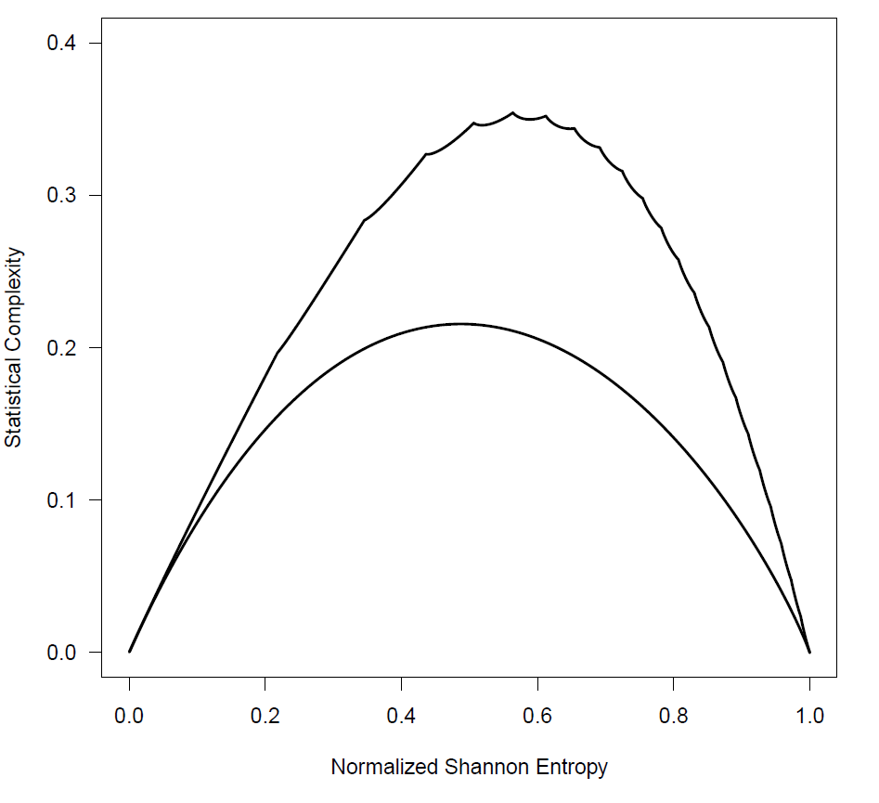
Ferramentas da Teoria da Informação

Slide 17
Agenda
Introdução
Números Aleatórios
Testes
Ferramentas da Teoria da Informação
Teste Proposto
Conclusão

Slide 18
Proposta
Teste de hipóteses não paramétrico para medir a qualidade da sequência gerada pelo PRNG através da posição do ponto observado no plano (HC).
Com o objetivo de ter uma referência foram utilizados dados oriundos de um gerador real.
Os dados foram fornecidos pelo grupo de Processamento de Informação Quântica do Instituto de Tecnologia Max Plank, num arquivo binário de aproximadamente 200Mb obtido segundo o processo descrito em [8]

Slide 19
Proposta
Tais dados foram mapeados como uma sequência de 10⁸ números aleatórios no intervalo (0,1), e então particionados em 10⁵ sequências de 10³ elementos cada uma.
Posteriormente, foram calculados os valores da entropia e da complexidade estatística para cada uma das subsequências, resultando em 10⁵ pares de pontos no plano (H,C).

Slide 20
Proposta
Como apontado por Larrondo[7], uma sequência aleatória ideal produziria o valor (1,0) no plano HC.
Elaboramos um teste de hipóteses não paramétrico para medir a qualidade da sequência gerada por um PRNG qualquer através da posição do ponto observado no plano (H,C).
A medida é feita comparando o ponto com aqueles obtidos das sequências de mesmo tamanho produzidas pelo RNG descrito em [8].
Testamos duas sequências de tamamnho 10³ produzidas pelos geradores Mersenne Twister (MT) e Congruencial Linear (LCG).

Slide 21
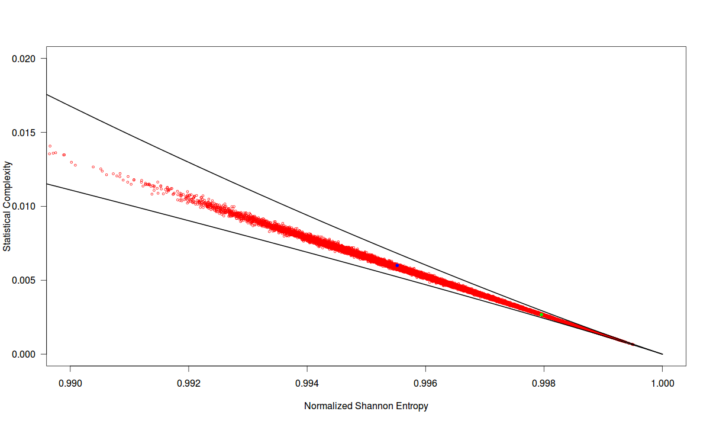
Resultados

Slide 22

Resultados

Slide 23
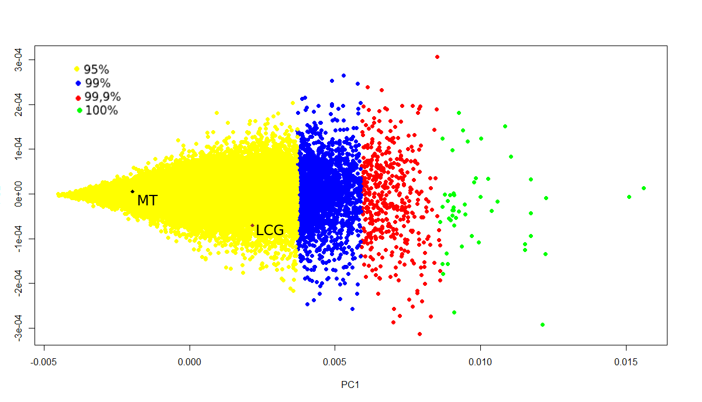
Resultados

Slide 24
Bibliografia
[1] Hotbits, http://www.fourmilab.ch/hotbits/
[2] Lavarand http://lavarand.sgi.com
[3] http://arstechnica.com/security/2013/09/researchers-can-slip-an-undetectable-trojan-into-intels-ivy-bridge-cpus/
[4] https://www.vanheusden.com/aed/
[5] http://www.rambus.com/wp-content/uploads/2015/08/Intel_TRNG_Report_20120312.pdf
[6] L’Ecuyer, P. (2007). Random Number Generation, pages 93–137. John Wiley & Sons,Inc.
[7] Larrondo, H. A., De Micco, L., Gonzalez, C. M., Plastino, A., and Rosso, O. A. (2013). Statistical Complexity of Chaotic Pseudorandom Number Generators—BenthamScience. Concepts and Recent Advances in Generalized Information Measures and Statistics, pages 283–308.
[8] Gabriel, C., Wittmann, C., Sych, D., Dong, R., Mauerer, W., Andersen, U. L., Marquardt, C., and Leuchs, G. (2010). A generator for unique quantum random numbers based on vacuum states. Nature Photonics, 4(10):711–715.

